Slide 1
MENTORSKA ISKUSTVA U RADU S DAROVITIM UČENICIMA
Tatjana Bednjanec, prof.,
Darija Begedin, prof.
Antonija Capan, mag. educ. math.

Slide 2
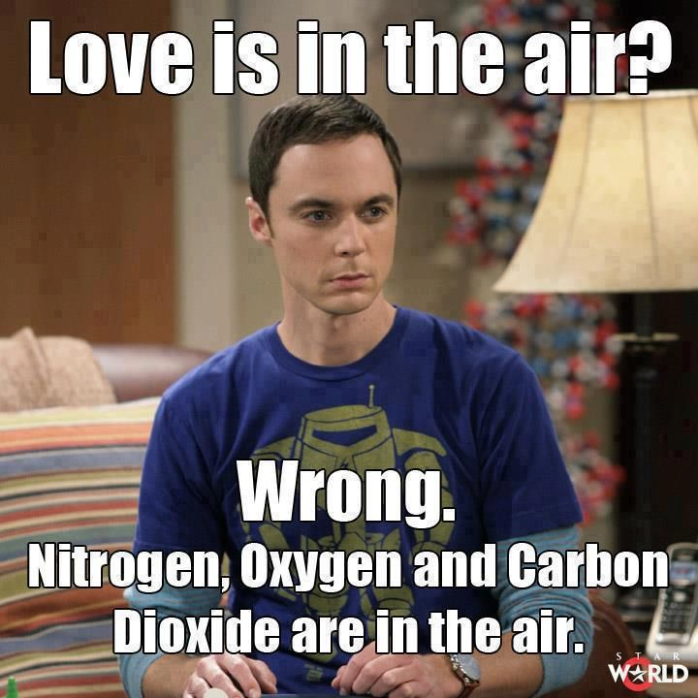
Notes:
Odmah treba napomenuti da potpunih odgovora na pitanja o darovitosti nema jer je osnovna karakeristika darovitih jedinstvenost i nepredvidivost.

Slide 3
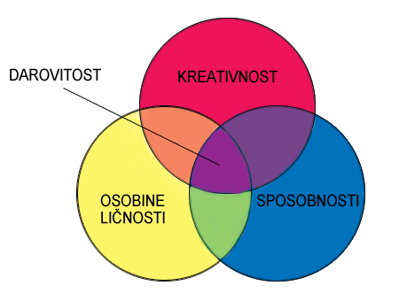
ŠTO JE DAROVITOST?
Renzullijeva troprstenasta koncepcija darovitosti
Notes:
Renzullijeva troprstenasta koncepcija darovitosti prema kojoj darovitost predstavlja složenu interakciju triju čimbenika:
iznadprosječnih općih i/ili specifičnih intelektualnih sposobnosti;
osobina ličnosti koju obilježava velika posvećenost zadatku: specifična motivacija za rad - snažna usmjerenost prema cilju u aktivnosti koja je predmetom specifična interesa kao i u iznimnoj radnoj energiji. Takve osobine dovode do izuzetne obaviještenosti o području koje je predmetom specifičnih interesa i iznimnog znanja;
kreativnost je ona sposobnost koju u djece možemo prepoznati u njihovim originalnim i neuobičajenim pitanjima i odgovorima, u neuobičajenim mudrim izjavama, njihovoj neiscrpnoj maštovitosti i inventivnosti, u smislu za improvizaciju i originalnim rješenjima problema, u hrabrosti da iskažu te ideje itd.
VAŽNO JE NAGLASITI: Sposobnosti su najmanje podložne promjeni, ali kreativnost i motivacija mijenjaju se tijekom vremena pod utjecajem okoline. I to su područja na koja mi kao učitelji možemo snažnije utjecati.

Slide 4
Pravilnik o osnovnoškolskom odgoju i obrazovanju darovitih učenika
Svaka škola u Hrvatskoj ima
obvezu:
- uočavanja
- praćenja
- poticanja darovitih učenika.
U skrbi za darovite kasnimo za razvijenim zemljama!
Notes:
Iako se u hrvatskom školskom sustavu vide pomaci u radu s darovitom djecom (prije desetak godina nije se ni znalo koji je broj potencijalno darovite djece u sustavu), još uvijek znčajno zaostajemo! (Škole su obvezne identificirati i pratiti darovitu djecu, ali mora se raći da mnoge škole nemaju ni ekipiran stručni tim (psiholozi!) koji bi proveo identifikaciju potencijalno darovite djece.
Uloga škole
U cilju razvoja darovitih učenika, škola treba omogućiti:
rad po programima različite težine i složenosti za sve učenike
izborne programe
grupni i individualni rad
rad s mentorom i pristup izvorima specifičnog znanja
raniji upis i/ili akceleraciju ili završavanje osnovnog obrazovanja u kraćem vremenu od propisanog
izvannastavne i izvanškolske aktivnosti
pristup izvorima specifičnog znanja
kontakte sa stručnjacima iz područja interesa.
Sve to na dobro zvuči i na papiru lijepo izgleda, ali i dalje je mnoštvo pitanja.
Ostaje činjenica da u skrbi za dorovite KASNIMO (nailazi se na podatak) 40 godina za razvijenim zemljama.

Slide 5
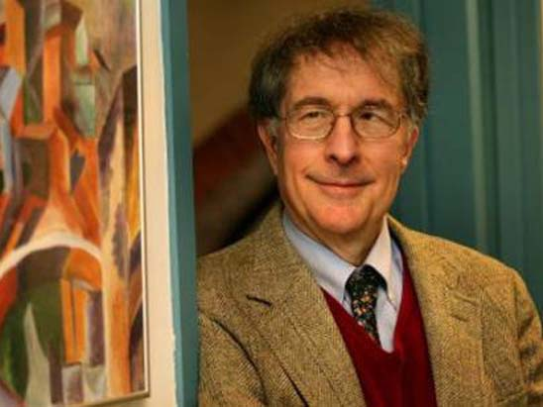
IDENTIFIKACIJA?
Koliko darovite djece sjedi u klupama bez da su identificirana kao darovita?
Notes:
U radu s darovitim učenicima nametnulo se dosta pitanja: prvo od njih tiče se same identifikacije darovitih učenika.
Mnoga djeca prolaze „ispod radara”. Briga o darovitoj djeci, a ona su pokretač razvoja i zbivanja u društvu, trbala bi započeti već u predškolskoj dobi. (U predškolskoj dobi i nema sustavne identifikacije, već se ona provodi na zahtjev roditelja.) Gotovo svako dijete predškolske dobi trebalo bi tretirati kao potencijal i osigurati mu odgoj i obrazovanje koje će maksimalno poticati razvoj njegovih potencijala.
Darovitost zamijećenu kod djece bilo bi potencijalno korisno u što ranijoj dobi sustavno poticati, osiguravajući djeci širok opseg iskustava te uvjete za razvoj vještina, stavova i znanja kojima će upotpunjavati svoju ličnost i dalje razvijati darovitost.
Inteligencija ima mnogo lica i sva su ona korisna i potencijalno vrijedna. Svaki učenik ima barem jednu inteligenciju s ovog popisa. Roditelji i nastavnici su dužni otkriti koja od njih pojedinca čini darovitim učenikom, a zatim je u potpunosti razviti.
Često se identifikacija darovitosti pretjerano temelji na otkrivanju opće intelektualne sposobnosti, a zanemaruje ostale vrste inteligencije i njezinu višeslojnost i dinamičnost. Vjerojatno najzastupljeniji razlog u našim školama je pretjerano oslanjanje na standardizirane testove te usko shvaćanje inteligencije i definicije darovitosti koje proizlazi iz takvog shvaćanja.
U svakom slučaju, tradicionalno se daroviti učenici najprije identificiraju na temelju akademske sposobnosti jer takve sposobnosti nastavnik može najlakše i najbrže uočiti. No postoje mnoge druge karakteristike darovitog učenika koje ne smiju biti zanemarene, npr. kako pristupa zadatku, vještine učenja koje posjeduje ili način na koji primjenjuje stečeno znanje.

Slide 6
TEORIJA VIŠESTRUKIH INTELIGENCIJA
Howard Gardner razlikuje sedam inteligencija:
verbalno-lingvističku
logičko-matematičku
vizualno-spacijalnu
glazbeno-ritmičku
tjelesno-kinestetičku
intrapersonalnu i
interpersonalnu inteligenciju.
VIŠESTRUKE INTELIGENCIJE - RAZLIČITA PODRUČJA DAROVITOSTI?
Notes:
Problem same identifikacije darovitih učenika može se osloniti i na teoriju Howarda Gardnera, sveučilišnog profesora na Harvardu.
O inteligenciji smo skloni razmišljati samo kao o lingvističkoj ili logičkoj inteligenciji.
(kritika stava da postoji samo jedna ljudska inteligencija koja može biti procijenjena kroz standardne psihometrijske instrumente – DAROVITOST JE VIŠE OD SAMOG KVOCIJENTA INTELIGENCIJE!)
Inteligencije se javljaju različitim intenzitetom. Ako se u pojedinca neka od ovih inteligencija javi u značajno većem intenzitetu, on će biti darovit u tom području.

Slide 7
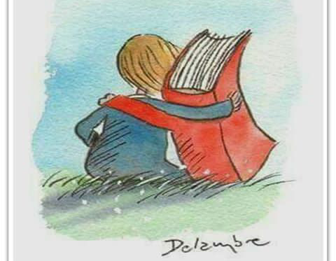
DAROVITA DJECA U RAZREDU?
Razvoj darovite djece u našem sustavu odgoja i obrazovanja nije lagan!
OSOBINE
rano sazrijevanje
otpočetka "pjevaju svoju pjesmu”
zanos u ovladavanju vještinama
Notes:
Teoretičari darovitosti naglašavaju da svaka identifikacija darovitosti za samog učenika/učenicu može imati i nepoželjne posljedice u vidu promijenjenih odnosa između darovitog pojedinca i njegove okoline, a to smo u svom metorskom radu i same osvijestile.
Na razvoj darovitih učenika nepovoljno može djelovati i razredno okruženje u kojem se, htjeli mi to priznati ili ne, ponekad stvara otpor ostalih učenika prema “intelektualnoj različitosti” pojedinca, a mora se priznati da i pojedini učitelji ne gledaju blagonaklono na učenika koji stalno traži odgovore na pitanja koja ga u vezi s gradivom muče. (PREDRASUDA: Učitelji vole imati darovitu djecu u razredu.) Dakle, već i osobine darovitih učenika predstavljaju nešto što samim učenicima može otežavati razvoj u sustavu redovnog odgoja i obrazovanja.
Ellen Winner, psihologinja, pod terminom darovito dijete podrazumijeva tri karakteristične i atipične osobine u odnosu prema ostaloj djeci:
RANO SAZRIJEVANJE - (“samodovoljnost”, poteškoće u socijalizaciji, traži se društvo starijih učenika jer su vršnjake „prerasli”; darovita su djeca u kognitivnom razvoju naprednija od svojih vršnjaka, ali teže pronalaze prijatelje; verbalnu darovitost djevojčica povezuju s visokim stupnjem introvertiranosti i vjerojatnosti da će verbalna darovitost djevojčica biti popraćena emocionalnim poteškoćama i poteškoćama u socijalizaciji);
OTPOČETKA „PJEVAJU SVOJU PJESMU” - ne pristaju na ustaljene odgovore i objašnjenja, stalno postavlja jedno te isto pitanje: “Zašto?” – visoka razina intelektualne znatiželje, razmišljanje izvan okvira (što potvrđuje njihovu kreativnost u iznalaženju rješenja); vidljivo su iznimni u kvaliteti i kvantiteti vokabulara, zinteresirani su za riječi i njihova značenja, vole čitati i razumiju pročitano;
ZANOS U OVLADAVANJU VJEŠTINAMA – prihvaćaju izazov, bave se nepoznatim što intrigira njihov intelekt, ne odustaju dok sve ne istraže i dobiju tražene odgovore;

Slide 8
Svi daroviti učenici su različiti!
USPJEŠNI
OTPADNICI
SKRIVENI
AUTONOMNI
Notes:
U svom mentorskom radu jasno smo osvijestile i činjenicu da su svi daroviti učenici različiti. Stoga se kao sljedeće, možda i najvažnije pitanje nameće: kako raditi s darovitim učenicima kad je svaki od njih “poseban” na svoj način?
Teoretičari darovitosti navode šest tipova darovitih učenika. Naši primjeri pokazuju četiri tipa: uspješne, autonomne, ali i skrivene i otpadnike. Među darovitim učenicima postoje, dakle, i oni koji se teško prepoznaju u identifikacijskom procesu.
Najlakše je s onim tipom koji teoretičari nazivaju uspješnim. Njegove osobine su.... Sličan su tip autonomni daroviti učenici sa svojim osobinama..., ALI...
I naši primjeri pokazuju da ima darovitih učenika koji ne postižu rezultate u skladu sa svojim stvarnim sposobnostima. To su skriveni daroviti učenici kao i onih koje nazivaju otpadnicima. Za njih su karakteristične slabe navike učenja, manjak koncentracije, nedovršenost rješavanih zadataka, nisko samopouzdanje, negativan stav i emocionalna frustriranost.

Slide 9
Na temelju istraživanja možemo izdvojiti 6 tipova darovitih učenika.
USPJEŠNI - najlakše ih je identificirati
90 % darovitih učenika
naučili su pravila i način funkcioniranja sustava
dobro su socijalno prilagođeni
imaju dobar pojam o sebi
poslušni su, lijepo se ophode, motivirani su
omiljeni su i od roditelja i od učitelja
ponekad ulažu premalo truda, ali su i dalje uspješni
nedostaje im kreativnosti, mašte i samostalnosti

Slide 10
Otpadnici
ZABLUDA: Darovita djeca vole školu i dobivaju dobre ocjene.
učestalo svojim ometanjem nastave pokušavaju skrenuti pozornost na sebe i svoje potrebe jer im školsko gradivo djeluje dosadno
dugo vremena nisu bili identificirani
osjećaju se odbijeno od strane sustava
ljuti su i frustrirani
u depresiji, povučeni, defenzivni, nisko samopoštovanje

Slide 11
Skriveni
niječu svoju darovitost ili je skrivaju kako bi se bolje uklopili
uglavnom djevojčice
veća razina anksioznosti i želje za pripadanjem
često u konfliktu s očekivanjima roditelja i učitelja
prihvaćenost u društvu dobro utječe na njih

Slide 12
Autonomni
naučili su kako postići da školski sustav radi za njih
omiljeni među roditeljima, učiteljima i vršnjacima
imaju karakteristike i sposobnosti vođe
neovisni i usmjereni na sebe

Slide 13
IZAZOVNI
darovitost u divergentnom mišljenju
kreativni
nekonformisti – često u sukobu s autoritetima
često imaju negativan pojam o sebi
rizik od napuštanja škole, ovisnosti o drogama i delikventnog ponašanja

Slide 14
DVOSTRUKO POSEBNI
druga posebnost: poremećaj učenja, emocionalne i socijalne teškoće, fizičke poteškoće, senzorne teškoće, autizam, ADHD
u školi ne pokazuju znakove darovitosti
teško ih je identificirati
pod stresom, frustrirani, osjećaju se bespomoćno i izolirani
nestrpljivi i kritični, nisko samopoštovanje

Slide 15
SAMOPOUZDANJE
NISKO SAMOPOUZDANJE
nesklad između naprednih kognitivnih sposobnosti i ostalih aspekata razvoja
visoka očekivanja koja pred sebe stavljaju daroviti pojedinci i njihova okolina
Notes:
Nakon identifikacije darovitih učenika u našem se mentorskom radu, bez obzira na to kojem tipu kojem pripadaju naši daroviti učenici, kao prvi mentorski zadatak nametnulo osnaživanje samih učenika, tj. jačanje njihova samopouzdanja.
Mnogi teoretičari i praktičari koji se bave darovitom djecom često s darovitošću povezuju nisko samopouzdanje, pa čak i depresivnost, a tome navode i dva razloga: a) nesklad između naprednih kognitivnih sposobnosti i ostalih aspekata razvoja mlade osobe i b) visoka očekivanja koja pred sebe stavljaju daroviti pojedinci i osobe iz njihove okoline.
Daroviti učenici (upravo zbog visokih očekivanja) imaju perfekcionističkim sklonostima, iz čega proizlazi i visoka razina frustracije izazvane eventualnim neuspjehom.
- iznimno je važna BRIGA ZA “psihološku dobrobit” naših darovitih učenika i to smo sve tri smatrale svojim prvim mentorskim zadatkom!

Slide 16
1. MENTORSKI ZADATAK
Sve tri sastavnice Renzullijeve koncepcije darovitosti moraju biti u fokusu, ALI...
graditi pozitivnu sliku o sebi te povjerenje u vlastite mogućnosti, što je temelj razvoja intrinzične motivacije;
Notes:
Kako bi daroviti učenici dali svoj kreativni doprinos u područjima kojima se bave, treba razvijati njihovo stvaralačko mišljenje, poticati ih da ispituju, oslobađati ih straha od pogrešnih odgovora, ohrabrivati u davanju novih ideja te nikad ne ismijavati njihove neobične i originalne odgovore.

Slide 17
DAROVITE DJEVOJČICE
darovite djevojčice – tradicionalna očekivanja i društvene uloge;
istraživanja matematički darovitih djevojaka često se usredotočena na spolne razlike u matematičkoj darovitosti;
Notes:
I u tom 1. mentorskom zadatku jasno smo osvijestile da posebnu pozornost treba posvetiti djevojčicima. Naime, činjenica je da se prepoznati daroviti učenici bore s mnogobrojnim mitovima i predrasudama koje im se nameću sa svih strana.
Treba naglasiti i to da je kod djevojčica, zbog tradicionalnih očekivanja i društvenih uloga, osobito važna identifikacija darovitosti i poticanje njihova samopouzdanja kako bi osvijestile da su rijetke i vrijedne, pogotovo ako ne dolaze iz obrazovanijih i situiranijih obitelji, uz što je također vezana jedna od predrasuda, i to ona koja kaže da darovita djeca uglavnom imaju obrazovanije i imućnije roditelje.
Učestale rasprave o muškoj uspješnosti u području matematike i stereotipna razmišljanja o matematičkoj sposobnosti i spolu loše utječu na djevojačku darovitost jer isticanje spolne razlike može obeshrabriti djevojke u bavljenju matematikom, stoga su vođenje i podrška matematički darovitim djevojkama iznimno važni. Njima je potreban i model za poistovjećivanje pa tako žene učitelji i matematičari mogu imati presudnu ulogu za daljnji razvoj njihove darovitosti.

Slide 18
STRATEGIJE
Darovita djeca su, zapravo, vrlo samostalna, ALI potrebno im je vođenje i pomoć!
Notes:
Darovita djeca su, zapravo, vrlo samostalna: sposobna su za samostalna otkrića, uče samostalno, postavljaju pitanja, traže i pronalaze odgovore, često na nov, drugačiji i osebujan način. I zato je s njima krasno raditi.
IPAK, okolina je ključna za realizaciju darovitosti!!!
Radeći s darovitim učenicima, jasno smo shvatile da mentorstvo darovitom učeniku predstavlja mnogo više od pukog poučavanja nekih nastavnih sadržaja. Za puni razvoj i zamah njihove darovitosti nije dovoljan jedan sad dodatne nastave tjedno, i to samo s učiteljem kojem to tjedno zaduženje ili osobni entuzijazam dopuštaju!

Slide 19
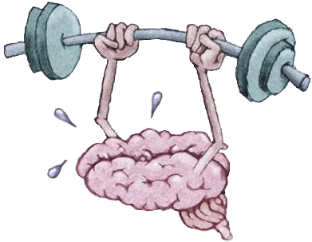
STRATEGIJE
upoznavanje učenikove osobnosti i osluškivanje njihovih potreba
odabir različitih, intelektualno provokativnih materijala za učenje
zahtjevniji zadatci umjesto više zadataka jednake težine
individualizacija nastave (mozgalice, zadatci s natjecanja)
uvođenje dodatne literature iz područja interesa

Slide 20
STRATEGIJE
okruženost vršnjacima koji cijene njihove sposobnosti (zajednički rad koji ne zahtijeva pomoć učitelja, već potiče međusobnu razmjenu ideja)
integrirana nastava i rad na projektima (mogućnost rješavanja određenog problema s gledišta različtitih nastavnih predmeta, mogućnost logičkog i kritičkog razmišljanja, zaključivanja)
postavljanje pitanja vezanih uz svakodenvna životna iskustva
pomoć drugim učenicima u nastavi

Slide 21
STRATEGIJE
stalna podrška
humor i zabava
Ozbiljni ljudi rijetko imaju ideje.
Oni puni ideja nikad nisu ozbiljni.
Paul Valery

Slide 22
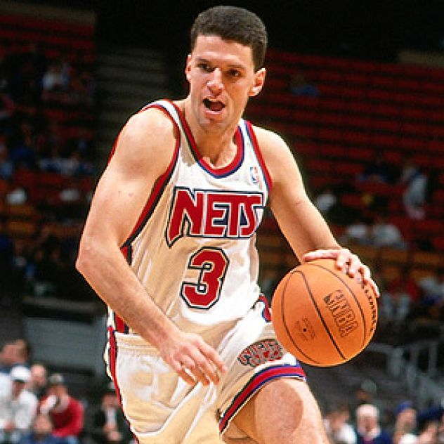
MARLJIVOST, RADNE NAVIKE, UPORNOST
„Talent sam respektirao do 16. godine. Nakon toga priklonio sam se teškom radu.”
Notes:
No nikako ne bismo smjeli smetnuti s uma da će svaka darovitost biti uzaludna bez razvijenih radnih navika pa nam se čini da je osnovna zadaća hrvatskoga školstva razviti radne navike svih, a posebno darovitih učenika.

Slide 23
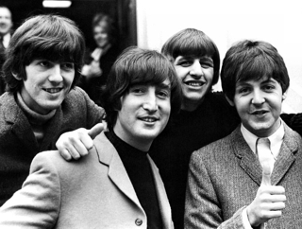
Notes:
Stručnjak Malcom Gladwell se dugi niz godina bavio pitanjem koji ljudi uspijevaju iznad prosjeka. To je i naslov njegove čuvene knjige - Izvan prosjeka.
Gladwell je zaključio da je rad jedan od najvažnijih činitelja. Tako su nastali i Bill Gates i The Beatles.

Slide 24
OSOBINE MENTORA „PO MJERI DAROVITIH”
RADIONICA U OKVIRU LJETNOG KAMPA, VIŠNJAN, 2001.
da se zna “postaviti”
da zna objasniti
da je zanimljiv
da nije suhoparan
da je strpljiv
da je prepun ideja
da zna komunicirati s učenicima
da je snalažljiv
da razumije učenike i njihovu poziciju
da se dobro pripremi
da je kreativan
da zna slušati učenike
da je realan
da zbilja voli svoj predmet i to što radi

Slide 25
ZABLUDE O DAROVITOSTI
Darovita djeca uspjet će u životu bez obzira pružamo li im potporu ili ne.
Zaista se radi o učenicima s posebnim potrebama koje su često zanemarene zbog uvriježenog mišljenja da su darovita djeca „pametna” pa mogu i sama, a posebne potrebe mogu imati samo učenici s poteškoćama u ponašanju i praćenju i svladavanju školskog gradiva.
Notes:
Sva su djeca darovita. / Svako je dijete darovito u nečemu.
Darovita djeca uspjet će u životu bez obzira pružamo li im potporu ili ne.
Darovita djeca vole školu i dobivaju dobre ocjene.
Izdvojimo li darovitu djecu u posebnu skupinu, postat će snobovi.
Darovita djeca dolaze uglavnom iz obrazovanijih i situiranijih obitelji.
Darovita djeca nisu svjesna da su "drukčija" dok im to netko ne kaže.
Darovitu djecu treba zaposliti, u protivnom će postati lijena.
Učitelji vole imati darovitu djecu u razredu.
Darovita su djeca dobra u svemu što rade.
Darovita djeca imaju sjajne socijalne vještine i vještine suradnje.
Posebni programi za darovite su „elitni”.

Slide 26
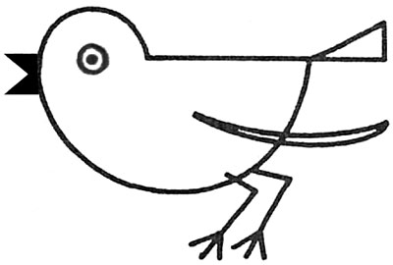
Koristite darovitost koju posjedujete. Šume bi bile tihe kad bi pjevale samo ptice koje pjevaju najbolje.
(nepoznati autor)

Slide 27
Kad padneš, popraviš krunu i kreneš dalje.
(nepoznat autor)

